Slide 1
Лекция 2. Методика диагностики Linux-сервера

Slide 2
Цель лекции
Понять диагностику Linux-сервера как управляемый процесс, а не набор случайных команд
Отличать симптом, первопричину и сопутствующее событие
Проверять ресурсы, службы, журналы, сеть, DNS и firewall по проверяемым признакам
Безопасно вносить исправления с резервной копией и процедурой rollback
Оформлять диагностический отчет так, чтобы другой администратор мог проверить выводы

Slide 3
Учебные вопросы
1. Симптом, причина и сопутствующее событие; диагностика от общего к частному
2. Baseline исправного сервера
3. CPU, RAM, load average, swap и процессы
4. Диски, файловые системы и свободное место
5. Службы, процессы, порты, загрузка и журналы
6. Сеть, маршрутизация, DNS и firewall
7. Резервная копия, проверка синтаксиса и rollback
8. Документирование и подтверждение исправления

Slide 4
1. Диагностика начинается с точной формулировки проблемы
Симптом - то, что наблюдает пользователь, мониторинг или администратор
Причина - конкретная неисправность, из-за которой появился симптом
Сопутствующее событие - событие рядом по времени, которое может быть связано или случайно совпасть
Пример симптома: сайт web01 не открывается по HTTP
Пример причины: Nginx не запустился из-за ошибки синтаксиса в конфигурации
Пример сопутствующего события: за час до жалобы сервер был перезагружен

Slide 5
Событие рядом по времени не доказывает причину
Обновление пакета могло совпасть с заполнением диска, но не вызвать аварию
Перезагрузка могла выявить старую ошибку в /etc/fstab, а не создать ее
Рост нагрузки мог быть следствием отказа службы, а не первопричиной
Администратор проверяет гипотезу командой и фактическим выводом
Хорошая запись: симптом -> гипотеза -> команда проверки -> вывод -> вывод администратора

Slide 6
Диагностика от общего к частному - базовая схема, а не догма
Обычно сначала проверяют доступность сервера, ресурсы, службы, порты, журналы и сеть
Но конкретная ветка диагностики выбирается по симптому и уже найденным фактам
Если сайт работает по IP, но не работает по имени, первой веткой становится DNS
Если сервер отвечает медленно, сначала проверяют CPU, RAM, I/O и приложение
Каждый следующий шаг должен сужать область поиска, а не расширять список догадок

Slide 7
Симптом подсказывает первую ветку проверки
Сервер полностью недоступен: питание, VM, link state, IP, маршрут
Сервер доступен, но служба нет: systemd, порт, журнал, firewall
Работает по IP, но не по имени: DNS, NSS, /etc/resolv.conf, Virtual Host
Работает локально, но не извне: bind address, firewall, маршрут, ACL
Служба не запускается: синтаксис, журнал, права, свободное место
Сервер медленный: CPU, RAM, I/O, swap, приложение и baseline

Slide 8
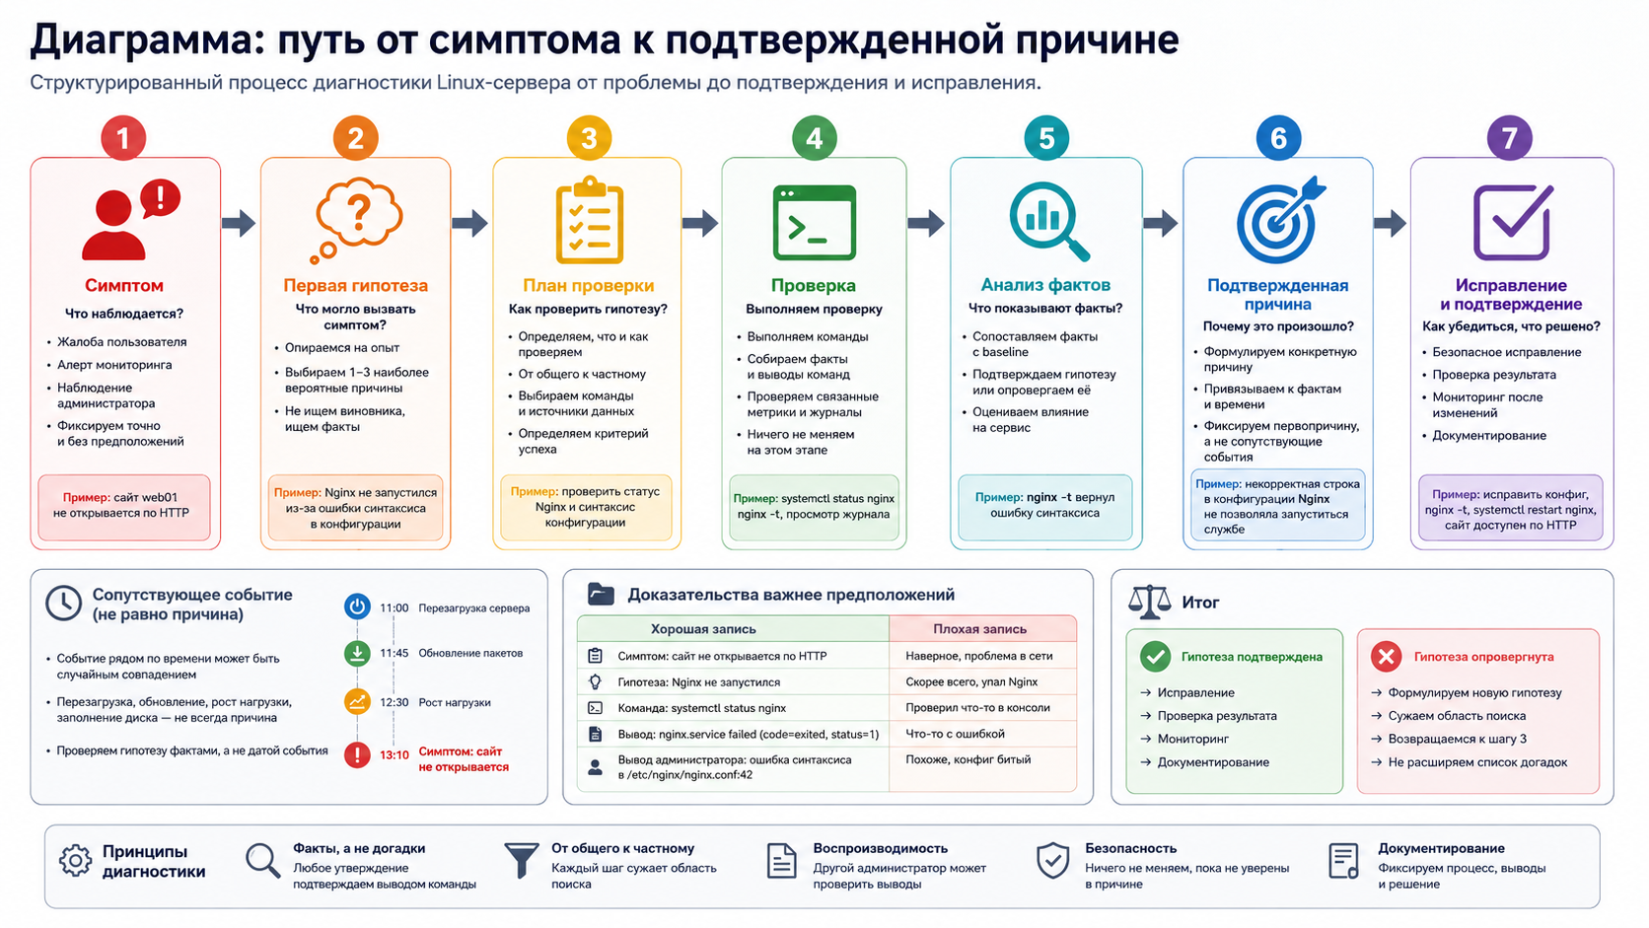
Диаграмма: путь от симптома к подтвержденной причине

Slide 9
2. Baseline показывает нормальное состояние сервера
Baseline - зафиксированное нормальное состояние системы на конкретную дату
Без baseline трудно понять, является ли load average 3 проблемой для данного сервера
Baseline создается после успешной настройки и обновляется после плановых изменений
Он не является вечной нормой: состав служб, нагрузка и маршруты могут измениться
Диагностика сравнивает текущее состояние с известным исправным состоянием

Slide 10
Baseline должен фиксировать ресурсы, сеть и службы
date, hostnamectl, uname -r и uptime фиксируют время, имя, ОС, ядро и время работы
nproc, free -h, df -hT и df -i показывают базовые ресурсы
lsblk -f и findmnt показывают устройства, файловые системы и точки монтирования
ip -br link, ip -br addr и ip route фиксируют состояние сетевых интерфейсов и маршрутов
ss -lntup и systemctl --failed показывают слушающие порты и неисправные службы
Для критичных пакетов полезно фиксировать версии, например dpkg-query -W nginx openssh-server

Slide 11
Baseline можно сохранить в текстовый файл
Команда sh -c позволяет выполнить набор команд и записать общий вывод в файл
Пример: sudo sh -c 'date; hostnamectl; uptime; free -h; df -hT; df -i; ip -br addr; ip route; ss -lntup; systemctl --failed' > /root/baseline-$(date +%F).txt
Файл baseline нужен для сравнения при будущей диагностике
В отчете важно указывать дату baseline, потому что нормальное состояние меняется
Для учебной работы достаточно текстового файла, но в эксплуатации лучше использовать мониторинг и систему учета изменений

Slide 12
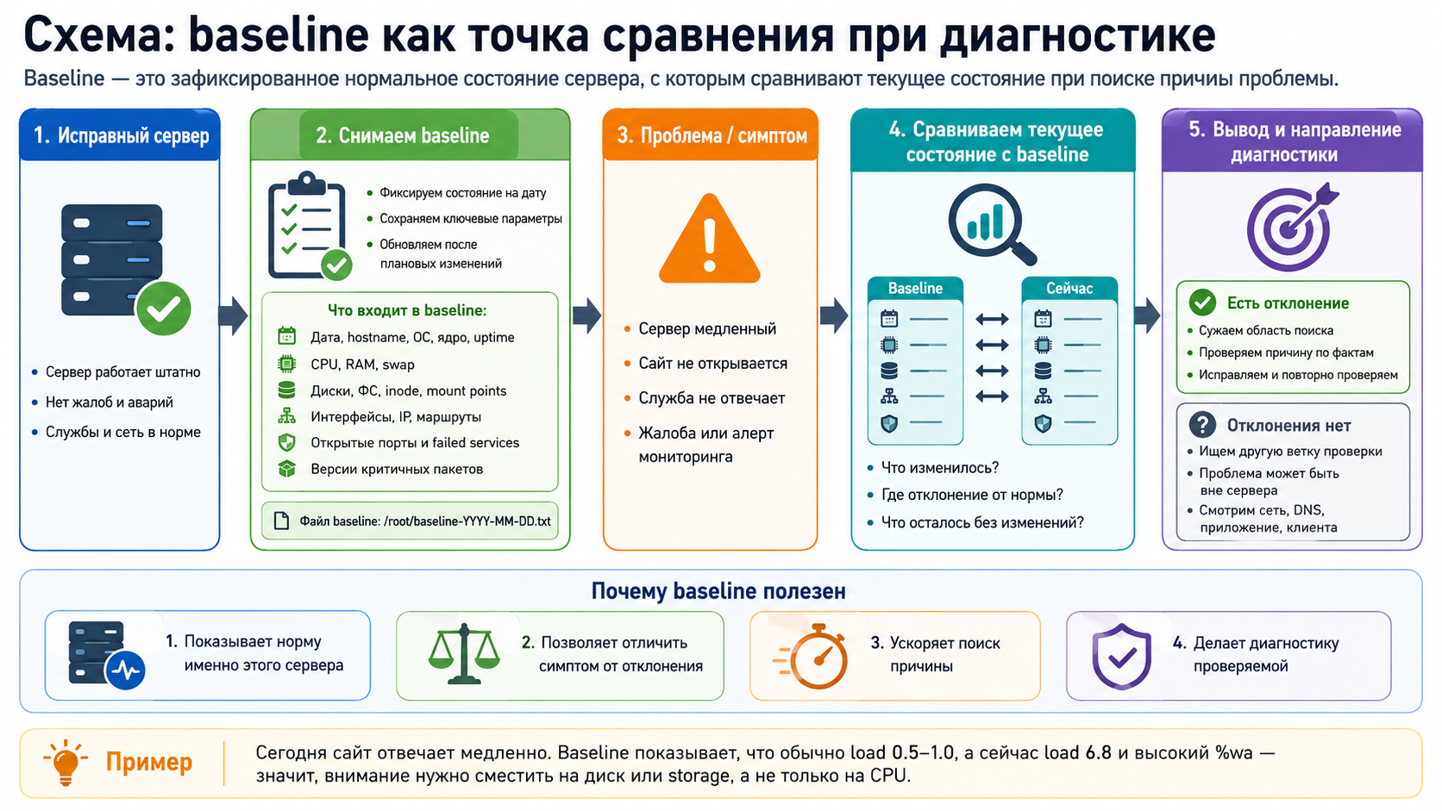
Схема: baseline как точка сравнения при диагностике

Slide 13
3. Load average показывает не только загрузку CPU
CPU (Central Processing Unit) - процессор, выполняющий инструкции ОС и программ
Load Average в Linux отражает среднее число задач, готовых выполняться на CPU, и задач в непрерываемом ожидании
Непрерываемое ожидание часто связано с дисковым или другим I/O
Высокий load не доказывает, что процессор полностью занят
Команда nproc показывает число доступных логических CPU
Load 4 на четырех логических CPU означает близкую к полной нагрузку, но требует проверки CPU, I/O и baseline

Slide 14
CPU-перегрузку и I/O-ожидание различают по нескольким признакам
Команда uptime показывает load average за 1, 5 и 15 минут
Команда top показывает распределение CPU по режимам
%id показывает простой CPU: если он близок к 0%, процессор действительно занят
%wa показывает ожидание ввода-вывода: высокий показатель указывает на диск или storage
%st показывает Steal Time: гипервизор не дает ВМ достаточно процессорного времени
Команда vmstat 1 помогает увидеть r, b, us, sy, id и wa в динамике

Slide 15
top нужно читать не только по списку процессов
%us показывает пользовательскую нагрузку приложений
%sy показывает работу ядра Linux
%wa показывает ожидание диска или другого ввода-вывода
%st особенно важен в VirtualBox, PNetLab и серверной виртуализации
RES показывает реально используемую физическую память процесса
VIRT показывает виртуальное адресное пространство и не равно реальному потреблению RAM

Slide 16
Тяжелый процесс сначала идентифицируют, а не сразу убивают
Команда ps aux --sort=-%cpu | head показывает процессы с максимальной CPU-нагрузкой
Команда ps aux --sort=-%mem | head показывает процессы с максимальным потреблением памяти
PID (Process ID) - числовой идентификатор процесса
Службы systemd обычно останавливают через systemctl, например sudo systemctl stop nginx
Обычному процессу сначала отправляют kill -TERM PID для корректного завершения
kill -KILL PID применяют только если процесс не реагирует, потому что SIGKILL не дает очистить ресурсы

Slide 17
Swap не означает аварию сам по себе
RAM (Random Access Memory) - оперативная память сервера
Swap - область диска, куда Linux может перемещать неактивные страницы памяти
Linux может использовать swap до полного исчерпания RAM, освобождая память под файловый кэш
Проблема подтверждается низким available, активным Swap In/Out, задержками и событиями OOM
Команда free -h показывает available, used, buff/cache и swap
Команда vmstat 1 показывает si и so: активный обмен страницами между RAM и swap

Slide 18
OOM Killer указывает на критическую нехватку памяти
OOM (Out Of Memory) - ситуация, когда системе не хватает памяти для продолжения работы процессов
OOM Killer - механизм ядра Linux, который завершает процесс для освобождения памяти
Команда journalctl -k -b | grep -i -E 'oom|out of memory|killed process' ищет события OOM в журнале ядра
Если процесс был завершен OOM Killer, нужно искать причину роста памяти, а не просто запускать службу заново
Повторный OOM после restart означает, что причина не устранена

Slide 19
4. Диск проверяется по месту, inode, ошибкам и режиму монтирования
Команда df -h показывает заполнение файловых систем
Команда df -i показывает использование inode
Команда lsblk -f показывает файловые системы и точки монтирования
Команда findmnt показывает источник, тип и параметры монтирования
Проблема диска часто выглядит как отказ службы или ошибка записи приложения
Свободное место в df не гарантирует, что файловая система доступна на запись

Slide 20
du и find помогают искать рост данных, но создают нагрузку
Команда sudo du -xhd1 /var показывает размер каталогов внутри /var
Ключ -x не позволяет уходить в другие файловые системы
Команда sudo find /var -xdev -type f -size +100M ищет крупные файлы
На больших деревьях du и find выполняют много операций чтения метаданных
На загруженном сервере область поиска ограничивают и выбирают период невысокой нагрузки
Перед удалением файла проверяют назначение через file, ls -lh и lsof /path/to/file

Slide 21
Удаленный открытый файл может занимать место невидимо для du
Процесс может продолжать удерживать файл журнала после удаления имени из каталога
du уже не видит файл, потому что его имени нет в дереве каталогов
df продолжает показывать занятое место, пока процесс не закроет файл
Команда sudo lsof +L1 показывает открытые удаленные файлы
Дополнительная проверка: sudo lsof | grep deleted
Место освобождается после закрытия файла процессом или перезапуска соответствующей службы

Slide 22
Файловая система может стать Read-Only при ошибках накопителя
Read-Only означает, что файловая система смонтирована только для чтения
Служба может падать с ошибкой записи, хотя df -h показывает свободное место
Команда findmnt -no SOURCE,FSTYPE,OPTIONS / показывает параметры монтирования корневой ФС
Если в options присутствует ro, запись в файловую систему запрещена
Команда journalctl -k -b -p warning помогает найти предупреждения ядра
Причину нужно искать в ошибках диска, RAID, файловой системы или storage

Slide 23
Kernel Journal точнее, чем случайный хвост dmesg
Команда dmesg -T | tail полезна для быстрого просмотра последних сообщений ядра
Последние строки не всегда относятся к моменту аварии
Команда sudo journalctl -k -b показывает журнал ядра текущей загрузки
Команда sudo journalctl -k -b -p warning показывает предупреждения и ошибки ядра
Фильтр sudo journalctl -k -b | grep -i -E 'error|fail|i/o|ext4|xfs|nvme' помогает искать дисковые признаки
Журнал удобнее сопоставлять со временем симптома

Slide 24
5. active в systemd не доказывает исправность приложения
systemd - система инициализации и управления службами в современных Linux-дистрибутивах
Команда systemctl status nginx показывает состояние процесса и последние сообщения
Служба может быть active (running), но приложение возвращать HTTP 500
Nginx может слушать только 127.0.0.1, а клиент из сети не сможет подключиться
Сертификат, upstream или Virtual Host могут быть неисправны при активной службе
Проверка должна идти на трех уровнях: служба -> порт -> приложение

Slide 25
Служба, порт и приложение проверяются разными командами
Команда systemctl is-active nginx проверяет, считает ли systemd службу активной
Команда sudo ss -lntp | grep :80 проверяет, слушается ли TCP-порт 80
Команда curl -v http://127.0.0.1/ проверяет локальный HTTP-ответ приложения
Команда curl -v http://192.168.10.20/ проверяет доступ по адресу сервера
Если один уровень успешен, а следующий нет, область поиска сужается
Диагностика приложения не заканчивается на слове active

Slide 26
Bind Address объясняет, почему локально работает, а из сети нет
Bind Address - адрес, на котором процесс принимает сетевые подключения
127.0.0.1:80 означает доступ только с самого сервера
0.0.0.0:80 означает прослушивание на всех IPv4-интерфейсах
[::]:80 означает прослушивание IPv6, а поведение IPv4 зависит от настроек системы
192.168.10.20:80 означает прием только на конкретном адресе сервера
Если локальный curl работает, а клиент нет, нужно проверить bind address, firewall и маршрут

Slide 27
Журналы нужно читать вокруг времени симптома
Команда journalctl -u nginx -b показывает журнал службы за текущую загрузку
Пример по времени: sudo journalctl -u nginx --since '2026-07-28 10:00:00' --until '2026-07-28 10:15:00'
Быстрый вариант: sudo journalctl -u nginx --since '-30 min'
Команда journalctl -u nginx -b -1 показывает предыдущую загрузку только при наличии сохраненного журнала
Если journald хранит журнал только в памяти, события предыдущей загрузки после перезагрузки исчезнут
В отчете нужно фиксировать не весь журнал, а строки, подтверждающие причину

Slide 28
Синтаксис проверяется до применения конфигурации
Для Nginx команда sudo nginx -t проверяет конфигурацию без перезапуска
Для SSH команда sudo sshd -t проверяет синтаксис sshd_config
reload перечитывает конфигурацию без полного завершения процесса
restart полностью останавливает и запускает службу заново
Не каждая служба поддерживает reload
Если служба уже остановлена, обычно нужен start или restart, а не reload

Slide 29
Изменение SSH требует отдельной страховки
SSH (Secure Shell) - защищенный удаленный доступ к серверу по командной строке
Перед применением sshd_config выполняют sudo sshd -t
Текущую SSH-сессию нельзя закрывать до проверки новой конфигурации
Нужно открыть вторую тестовую сессию и убедиться, что вход работает
В учебной ВМ полезно иметь консоль гипервизора или snapshot перед изменением SSH
Ошибочная настройка SSH может заблокировать удаленный доступ к серверу

Slide 30
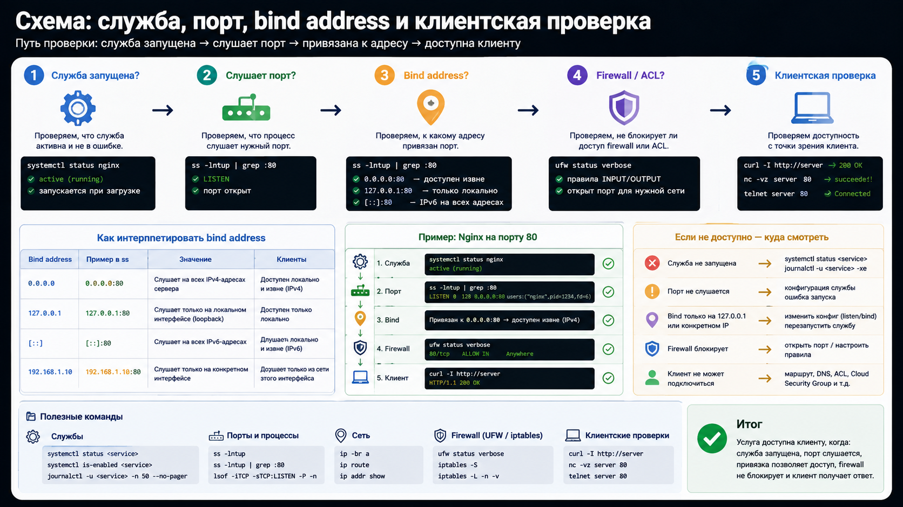
Схема: служба, порт, bind address и клиентская проверка

Slide 31
6. Сетевую диагностику начинают с link state
Link State - состояние сетевого интерфейса на канальном уровне
Команда ip -br link показывает, существует ли интерфейс и находится ли он в состоянии UP
Команда ip -br addr показывает IP-адреса и маски интерфейсов
Команда ip route показывает локальную таблицу маршрутизации
Команда ip neigh показывает ARP/Neighbor-таблицу соседних узлов
Сначала проверяется локальный стек сервера, а уже потом удаленная сеть

Slide 32
Маршрут проверяется на управляемых целях лаборатории
В изолированном стенде Интернет может отсутствовать, поэтому 8.8.8.8 не должен быть единственной целью
Сначала проверяют собственный IP и интерфейс
Затем проверяют default gateway, например ping -c 4 192.168.10.1
После этого проверяют соседний сервер или сервер в другой подсети
Команда ip route get 192.168.30.10 показывает выбранный маршрут, source IP и интерфейс
ip route get не доказывает прохождение пакета до конца пути, а показывает решение локальной таблицы маршрутизации

Slide 33
DNS проверяется отдельно от IP-доступности
DNS (Domain Name System) - система преобразования доменных имен в IP-адреса
getent hosts web01.company.test проверяет системный механизм разрешения имени через NSS
getent ahosts web01.company.test показывает адреса разных семейств, если они доступны
dig @192.168.30.53 web01.company.test выполняет прямой запрос к конкретному DNS-серверу
resolvectl status доступен только на системах с systemd-resolved
/etc/resolv.conf может быть символической ссылкой и управляться NetworkManager, Netplan или systemd-resolved

Slide 34
Firewall сначала определяют по механизму управления
Firewall - механизм фильтрации сетевого трафика по правилам
На Ubuntu часто используют UFW поверх nftables: sudo ufw status verbose
На RHEL-подобных системах часто используют firewalld: sudo firewall-cmd --state и sudo firewall-cmd --list-all
nftables напрямую проверяют командой sudo nft list ruleset
iptables может быть compatibility layer поверх nftables, поэтому вывод iptables -S не всегда показывает всю картину
Ручное изменение nftables под управлением UFW или firewalld может быть перезаписано

Slide 35
Локальная проверка не заменяет проверку с клиента
Если curl http://127.0.0.1/ не работает, проблема обычно в службе или приложении
Если localhost работает, а curl http://192.168.10.20/ нет, вероятен bind address
Если сервер локально отвечает по своему IP, а клиент нет, проверяют firewall, маршрут и ACL
Если работает по IP, но не по имени, проверяют DNS или Virtual Host
Проверка должна повторять исходный пользовательский сценарий, иначе исправление не доказано

Slide 36
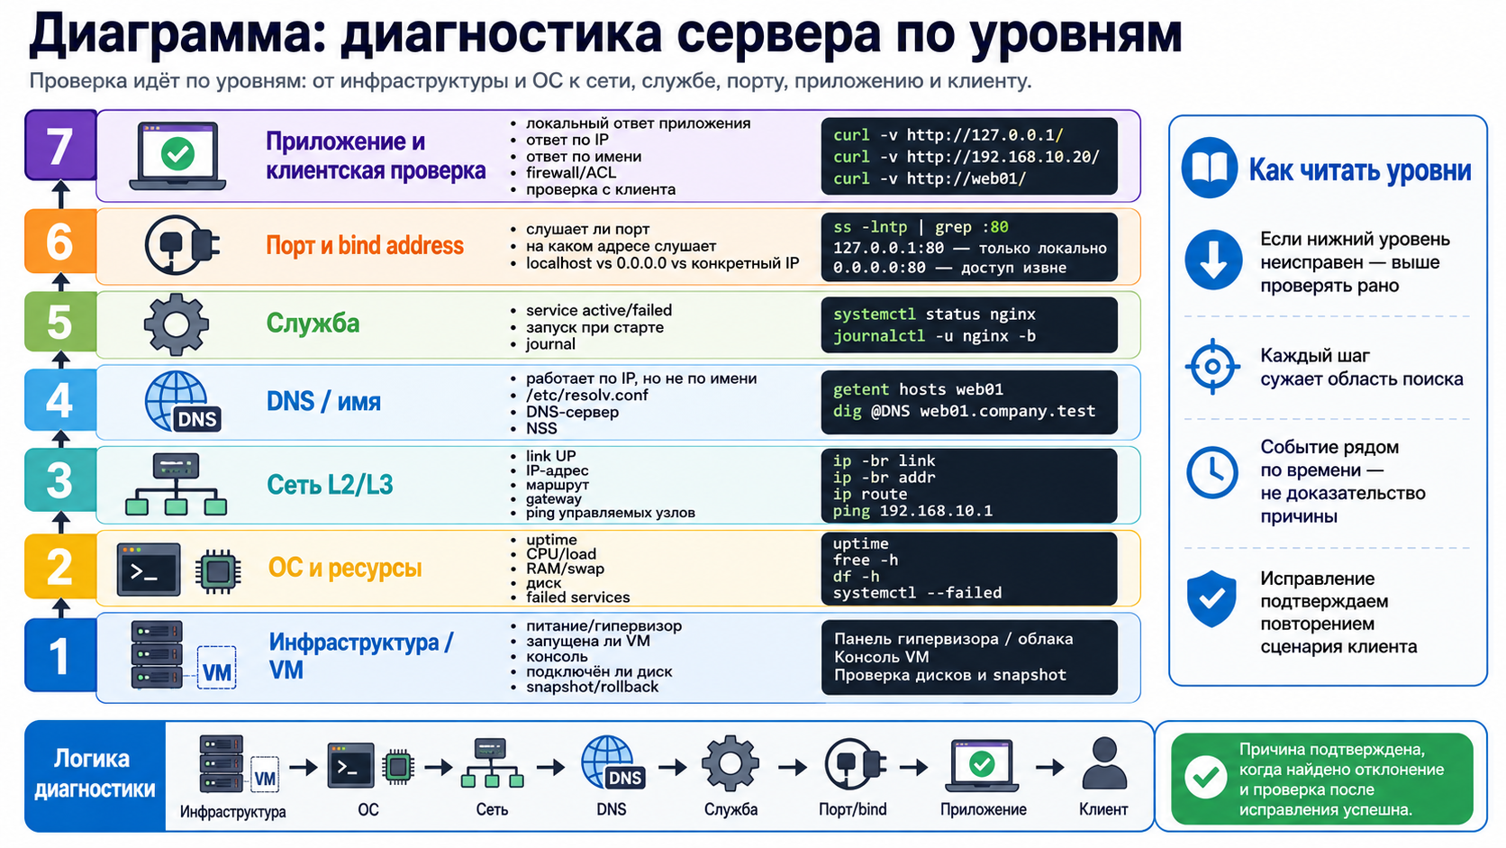
Диаграмма: диагностика сервера по уровням

Slide 37
7. Перед изменением нужна точка возврата
Rollback - возврат к предыдущему рабочему состоянию после неудачного изменения
Простая копия файла лучше, чем отсутствие копии, но для конфигурации важны атрибуты и время
Пример: sudo cp -a /etc/nginx/nginx.conf /etc/nginx/nginx.conf.bak-$(date +%F-%H%M%S)
Nginx часто хранит конфигурацию не только в nginx.conf, но и в conf.d, sites-available и sites-enabled
Если меняется несколько файлов, копируют все изменяемые файлы или весь конфигурационный каталог
Команда sudo nginx -T > /root/nginx-effective-$(date +%F-%H%M).txt сохраняет эффективную конфигурацию

Slide 38
Git, snapshot VM и backup решают разные задачи
Копия файла дает быстрый локальный откат одной конфигурации
Git хранит историю текстовых конфигураций, но репозиторий нужно защищать от утечки секретов
Snapshot VM сохраняет состояние всей виртуальной машины и удобен для учебного Break/Fix
Snapshot VM зависит от того же хранилища и не является долгосрочным backup
Backup - отдельная восстанавливаемая копия вне исходной системы
Для продакшена rollback должен опираться не на один инструмент, а на проверяемую процедуру

Slide 39
Безопасное изменение включает проверку и план отката
Сначала создать копию: sudo cp -a /etc/nginx/sites-enabled/app.conf /etc/nginx/sites-enabled/app.conf.bak-$(date +%F-%H%M)
Затем отредактировать файл через sudoedit /etc/nginx/sites-enabled/app.conf
Перед применением выполнить sudo nginx -t
Если тест успешен, применить sudo systemctl reload nginx
Проверить приложение командой curl -v http://127.0.0.1/
Если проверка неуспешна, вернуть сохраненный файл, снова выполнить nginx -t, reload и пользовательскую проверку

Slide 40
8. Отчет должен доказывать причину, а не перечислять команды
Формат отчета: симптом -> гипотеза -> команда проверки -> фактический вывод -> причина -> исправление -> результат
Дополнительно фиксируют дату, hostname, IP сервера и кто сообщил о проблеме
Нужно указать ожидаемое и фактическое поведение
В отчет включают только ключевые строки вывода, подтверждающие вывод администратора
Отдельно фиксируют, где находится backup и как выполнить rollback
В конце указывают профилактическую меру, если она очевидна

Slide 41
Нормальные и аварийные выводы команд нужно уметь читать
Служба работает: Active: active (running)
Служба неисправна: Active: failed (Result: exit-code)
Порт слушается извне: LISTEN 0 511 0.0.0.0:80
Порт слушается только локально: LISTEN 0 511 127.0.0.1:80
Есть маршрут по умолчанию: default via 192.168.10.1 dev enp0s3
Проблема DNS может выглядеть как Temporary failure in name resolution

Slide 42
Пример диагностического отчета по web01
Симптом: HTTP-сервис web01 недоступен с client01
Гипотеза: Nginx не слушает TCP 80 из-за ошибки конфигурации
Проверка: systemctl status nginx; sudo ss -lntp | grep :80; sudo nginx -t
Причина: ошибка синтаксиса в /etc/nginx/sites-enabled/app.conf
Исправление: восстановлена закрывающая фигурная скобка, выполнены nginx -t и systemctl reload nginx
Проверка результата: curl http://127.0.0.1 и curl http://web01 с client01 возвращают HTTP 200

Slide 43
Break/Fix-лабораторная требует доказательства каждого исправления
Web-сценарий: синтаксическая ошибка Nginx или bind только на 127.0.0.1
Дисковый сценарий: заполнен /var, закончились inode или есть открытый удаленный файл
Сетевой сценарий: удален default route, неправильный DNS или закрыт TCP 80
Ресурсный сценарий: процесс создает давление на CPU или RAM
Для каждого сценария оформляется симптом, гипотеза, проверка, причина, backup, исправление, проверка и rollback
Исправление считается завершенным только после повторения исходного пользовательского сценария

Slide 44
Когда нужно остановиться и эскалировать проблему
Если исправление может привести к потере данных, нужна пауза и резервная копия
Если проблема затрагивает несколько серверов, нужно проверить общую зависимость: DNS, сеть, storage или authentication
Если команда непонятна, ее нельзя запускать от root на рабочем сервере
Если нет прав или доступа к компоненту, это фиксируется в отчете
Эскалация - нормальная часть профессиональной эксплуатации, когда риск выше полномочий или компетенции исполнителя

Slide 45
Итоги лекции
Диагностика начинается с симптома, но маршрут проверки выбирается по фактам
Baseline помогает отличить норму конкретного сервера от отклонения
CPU, RAM, диск, службы, порты, сеть, DNS и firewall проверяются отдельными признаками
active в systemd не заменяет проверку порта, bind address и ответа приложения
Перед изменением конфигурации нужен backup, синтаксическая проверка и план rollback
Хороший отчет содержит фактические доказательства причины и результата исправления

Slide 46
Контрольные вопросы
Чем симптом отличается от причины и сопутствующего события?
Почему диагностика от общего к частному не должна быть жесткой догмой?
Какие данные должен содержать baseline исправного Linux-сервера?
Почему высокий load average не всегда означает перегрузку CPU?
Какие признаки подтверждают реальную проблему памяти, а не просто использование swap?
Почему df и du могут показывать разные значения занятого места?
Как отличить проблему службы, порта, bind address, firewall и DNS?
Что должно входить в проверяемую процедуру rollback?

